Slide 1



CHÀO CÁC EM HỌC SINH CHĂM NGOAN !
Tự nhiên và xã hội lớp 1:
kết nối tri thức với cuộc sống
BÀI 23 : vận động và nghỉ ngơi
SGK/ 98

Slide 2
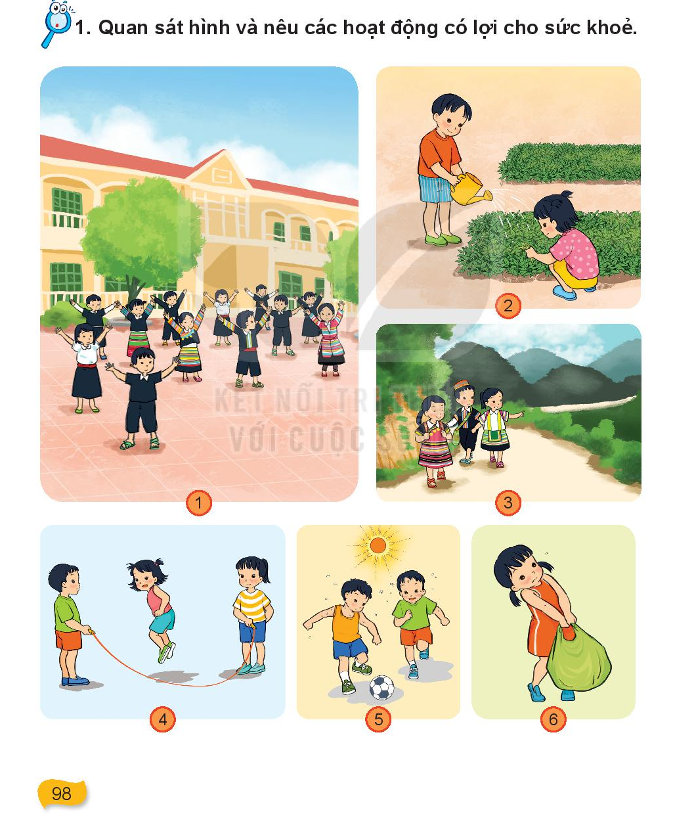

Slide 3
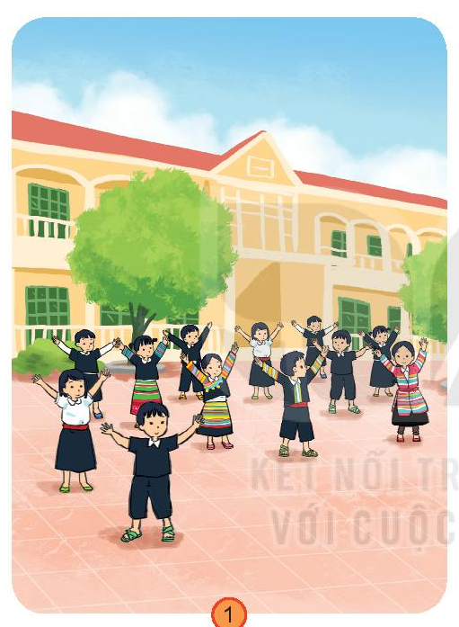
Tập thể dục

Slide 4
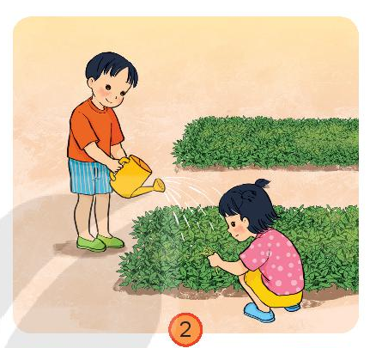
Tưới rau và nhổ cỏ

Slide 5
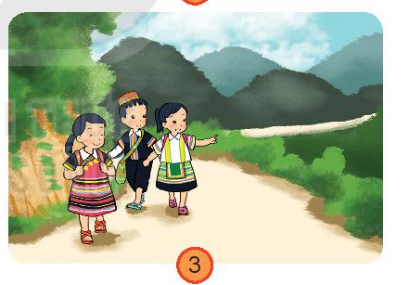
Ngắm cảnh đẹp

Slide 6
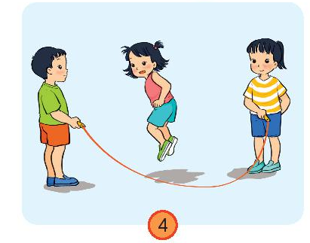
Nhảy dây

Slide 7
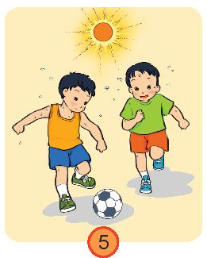
Đá bóng dưới trời nắng

Slide 8
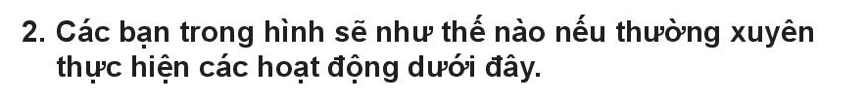
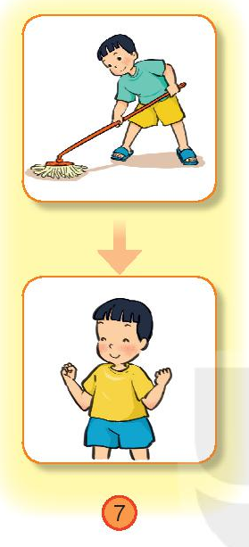
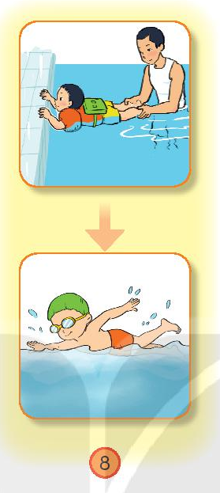
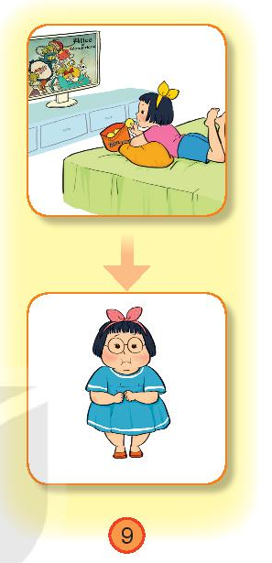

Slide 9
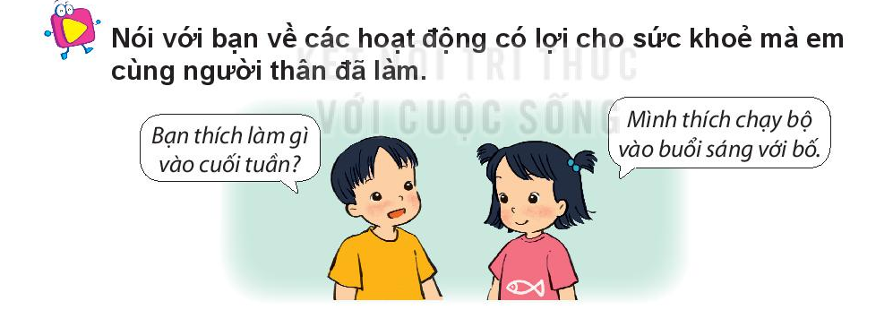


Slide 10
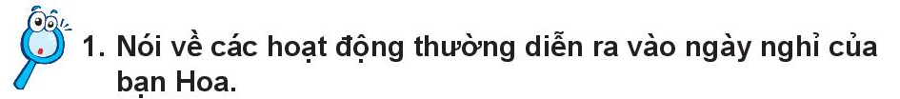
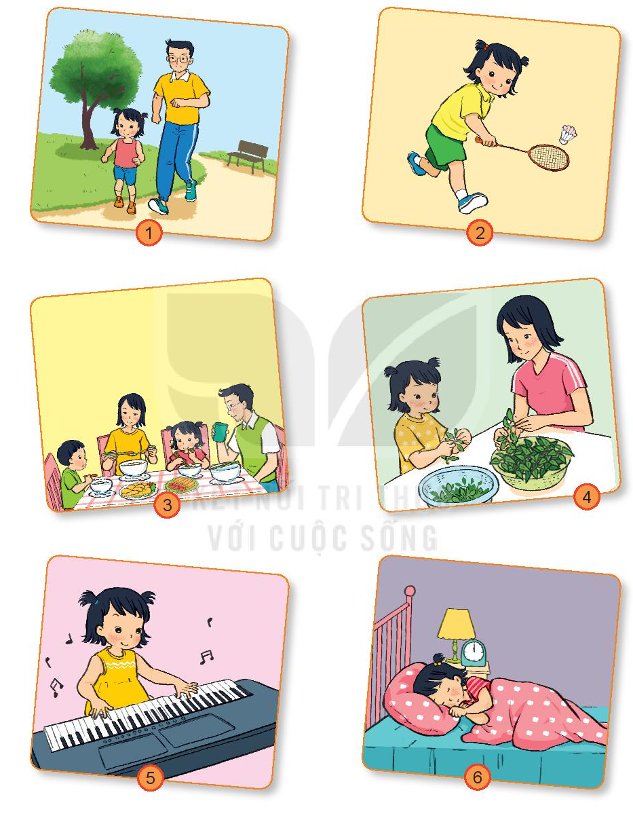

Slide 11

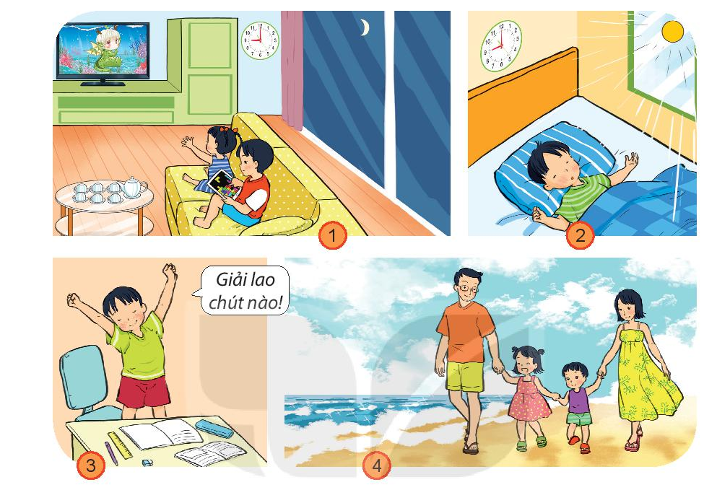

Slide 12
